Slide 1
第4章 数据处理
1. P2P Lookup
2. Replication and Consistency
参考文献：
CDK5, Chapter 10 Peer-to-peer Systems

Slide 2
1. P2P Lookup

Slide 3
P2P(Peer to peer)系统
P2P系统中的每个结点在连接上是互联的，在功能上是平等的，在行为上是自由的
P2P系统的每个结点既是服务使用者，也是服务提供者
P2P系统通常构建有高效的覆盖网(overlay)，允许结点动态地加入和离开
P2P系统的每个结点通过冗余机制或周期性检测等提供容错性
P2P系统的特点：结点自治性，控制分散性，高容错性，高可伸缩性，高可用性，负载平衡
Notes:
分散性：资源的所有权和控制权被分散到网络的每一个结点中
容错性：系统能适应网络拓扑结构的变化，能避免单点故障

Slide 4
P2P Lookup
Functional requirements:
Locate and communicate with any individual resource
Add new resources or remove them at will
Add hosts or remove them at will
Provide simple APIs to store and find data
Typical DHT interface: key with a GUID
put(key, value), get(key) → value
Non-functional requirements:
Global scalability
Load balancing
Accommodating to highly dynamic host availability
Optimization for local interactions between neighboring peers
Security of data in an environment with heterogeneous trust
Anonymity, deniability and resistance to censorship
Notes:
GUID: Globally unique identifier

Slide 5
Several P2P Systems/Overlays
Server-
driven
Napster: a music file sharing system
BitTorrent: a file sharing system
Gnutella: a file sharing system
Pastry, Tapestry: DHT, Prefix routing
Chord: DHT, a ring (an artificial one-dimensional space)
CAN: DHT, d-dimensional Cartesian coordinate space
Kademlia (eMule, BitTorrent without tracker，以太坊/区块链)
Unstructured
Structured

Slide 6
Napster音乐文件共享系统
使用方式
用户连接到服务器集群中的一台服务器，把他愿意与其它用户共享的文件信息发送给服务器，服务器根据这些信息和用户的位置，建立索引并加入到原有的索引表中
用户发查询请求Q给与其相连的服务器，该服务器收到请求后，与其他服务器协作处理查询消息Q，回复用户一个表单，这个表单包含了所查到的所有匹配的文件索引
用户收到回复R后，选择他想要的文件，根据文件索引中对应的位置与其他用户直接建立连接并下载文件
服务器的作用
维护所有用户的共享文件索引
监控用户的状态
D

Slide 7
Napster – II
Napster的设计依据
音乐文件不会被更新
不需要保证单个文件的可用性
Napster的缺陷
服务器是系统瓶颈，可能单点失效，可伸缩性差
过于松散的组织管理
版权问题
从Napster获得的P2P系统的设计要点
要考虑结点异构性：结点的网络连接能力差异很大
系统应该有方法鼓励用户报告正确的信息，限制错误的报告
系统必须有方法鼓励上传，能限制或禁止自私结点使用网络
需要更强的匿名技术

Slide 8
BitTorrent-I
BitTorrent由BT网站、.torrent文件服务器、Tracker、BT用户组成
BitTorrent中，一个文件分割成固定大小的块(chunk)，对应一个.torrent文件
文件的名字和长度，下载次数、种子数、上载文件的人
跟踪器(tracker)的位置(用一个URL指定)
与每个块相关的校验和
BT网站，供用户搜索.torrent文件列表
Tracker保存该文件的所有下载器(downloader)和seed的注册信息，同时，管理多个文件的并发下载
流程：用户请求→ BT网站→ .torrent文件服务器 → .torrent文件 → Tracker → 返回下载该文件的场地信息
用户与那些peer直接相连，进行文件下载(barter for chunks of the file)
下载同一个文件的用户围绕Tracker形成一个独立的子网

Slide 9
BitTorrent-II
BitTorrent将文件分片(piece)，分片又被划分成子分片，子分片进行流水作业
Piece Selection: Rarest First
Piece Selection: Endgame Mode
一报还一报 (tit-for-tat)的激励机制
BitTorrent要求peer合作，合作，意味着peer要上传，不合作的话，就阻塞peer
提供基于Pareto-efficient的阻塞算法：每隔一定周期(10秒)计算下载率，下载率高的peer就不阻塞。
Optimistic unchoking：每隔一定周期(30秒)随机选择一个用户实施不阻塞

Slide 10
BitTorrent 的优化：Merkle tree
Merkle tree/Hash tree：叶子结点是数据块(e.g., 文件或者文件的集合)的hash值，非叶结点是先将两个孩子结点的hash值合并成一个字符串，然后运算这个字符串的hash值。
在P2P网络中，Merkle Tree用来校验数据完整性，确保从其他结点接收的数据块没有损坏且没有被替换，甚至检查其他结点不会欺骗或者发布虚假的块
利用Merkle tree比较两台机器上文件的不同
Dynamo：使用Merkle tree快速判断副本之间是否一致，可以快速发现不一致的副本并减少副本同步需要传输的数据量

Slide 11
Gnutella协议-I
Gnutella协议包含下列消息：
Ping，Pong
Query，QueryResponse
文件搜索的洪泛策略：每个结点给它的每个邻居转发请求，这些邻居结点再依次把请求传递给它们的邻居，如此这般，一直到找到匹配的文件为止
每条消息有一个TTL(time-to-live)，以限制洪泛
每个结点缓存最近路由的消息，以支持汇聚(沿洪泛的反向路径回传消息)和阻止不必要的重复广播
Get，Put
结点接入：通过众所周知的Gnutella结点连入Gnutella网络

Slide 12
Gnutella协议-II
(改进1)引入了Ultrapeer：超级结点间连接紧密(每个都有超过32个连接)，其他一些对等结点承担叶子结点的角色，这大大减少了进行彻底搜索所需求的最大跳数
(改进2)改进了QRP(Query Routing Protocol)：结点生成Query Routing Table，它包含代表结点上的每个文件的哈希值，接着，QRT发送给所有与它相连的超级结点，超级结点基于所有相连的叶子结点的所有项加上自身包含的文件的项，形成它们自己的QRT，并与其他相连的超级结点交换QRT。这样，超级结点能对一个给定的查询决定哪个路径能提供一个有效的路由，从而大大减少了不必要的流量
Gnutella大致符合α=2.3的幂律(Power-Law)分布网络，面对随机结点失效的容错性非常高
Gnutella大多数结点的连接数都高于某个常数值，故对于恶意攻击的容错性较高

Slide 13
Chord Characteristics
Simplicity, provable correctness, and provable performance
Chord origins from the consistent hashing algorithm and addresses following difficult problems:
Load balance: Chord adopts a distributed hash function, spreading keys evenly over nodes
Decentralization: Chord is fully distributed, no node more important than other, improves robustness
Scalability: Chord has a logarithmic growth of lookup costs with number of nodes in network, even very large systems are feasible
Availability: Chord automatically adjusts its internal tables to ensure that the node responsible for a key can always be found
Flexible naming: There are no constraints on the structure of the keys. Key-space is flat, with the flexibility in how to map names to Chord keys

Slide 14
Why Consistent Hashing
Hash函数是把任意长度的输入变换成固定长度的输出：压缩映射
hash函数为x → (ax + b) mod (P)，P表示全部缓冲的大小
已有hash算法的问题不满足单调性
P2P系统中Peer的加入或退出系统等价于缓冲空间的变化
一致性哈希应该满足的4个条件：
均衡性(Balance)：指哈希的结果能够尽可能分布到所有的缓冲中
单调性(Monotonicity)：当缓冲区大小变化时，应尽量保护已分配的内容不会被重新映射到新缓冲区
分散性(Spread)低：避免由于不同终端所见的缓冲范围有可能不同，从而导致哈希的结果不一致
负载(Load)低：对于一个特定的缓冲区而言，避免被不同的用户映射为不同的内容
Notes:
缺点：scalability不好

Slide 15
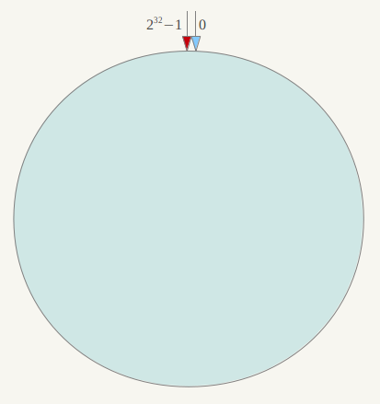
整个哈希值空间组织成一个虚拟的圆环
David Karger, et al.,Consistent Hashing and Random Trees: Distributed Caching
Protocols for Relieving Hot Spots on the World Wide Web, STOC 1997,
Proceedings of the twenty-ninth annual ACM symposium on Theory of computing

Slide 16
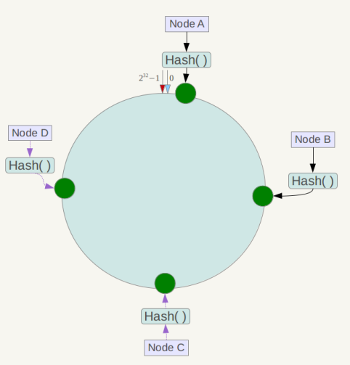
4个结点使用IP地址Hash后在环空间的位置
可以选择服务器的ip或主机名作为关键字进行哈希，这样每台机器就能确定其在哈希环上的位置

Slide 17
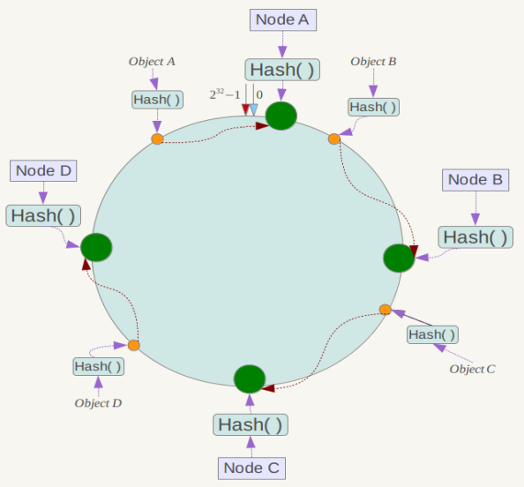



4个数据对象经过hash计算后在环空间上的位置
Notes:
假设Node C不幸宕机，可以看到此时对象A、B、D不会受到影响，只有C对象被重定位到Node D。一般的，在一致性哈希算法中，如果一台服务器不可用，则受影响的数据仅仅是此服务器到其环空间中前一台服务器（即沿着逆时针方向行走遇到的第一台服务器）之间数据，其它不会受到影响。

Slide 18
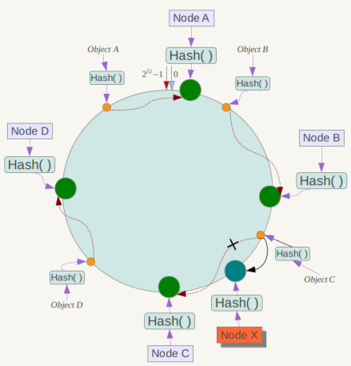
在系统中增加一台服务器Node X
在一致性哈希算法中，如果增加一台服务器，则受影响的数据仅仅是新服务器到其环空间中前一台服务器（即沿着逆时针方向行走遇到的第一台服务器）之间数据，其它数据也不会受到影响
Notes:
此时对象Object A、B、D不受影响，只有对象C需要重定位到新的Node X 。

Slide 19
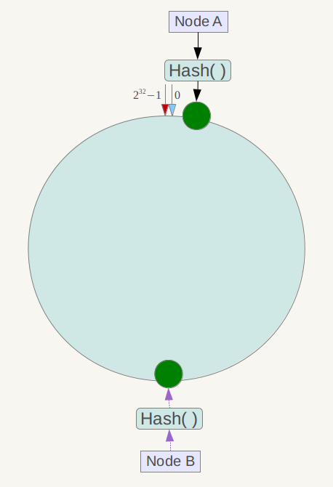
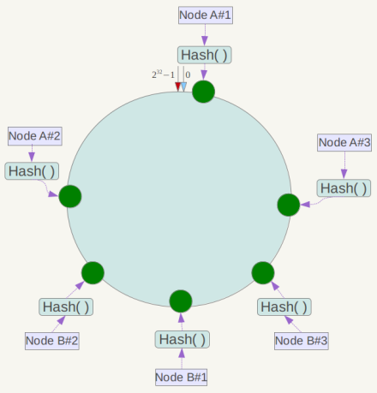
虚拟结点机制：解决数据倾斜
Notes:
对每一个服务结点计算多个哈希，每个计算结果位置都放置一个此服务结点，称为虚拟结点。
具体做法可以在服务器ip或主机名的后面增加编号来实现。
图上，可以为每台服务器计算三个虚拟结点，于是可以分别计算 “Node A#1”、“Node A#2”、“Node A#3”、“Node B#1”、“Node B#2”、“Node B#3”的哈希值，于是形成六个虚拟结点：

Slide 20
Chord Ring
A node’s m-bit identifier is chosen by hashing the node’s IP address, using SHA-1 as a base hash function
Nodes are ordered on an identifier circle modulo 2^{m} (Chord ring)
Key k is assigned to the first node whose identifier is equal to or follows (the identifier of ) k in the identifier ring. This node is called the successor node of key k, denoted by successor(k)

Slide 21
Successor Nodes
identifier
node
X
key
6
1
0
successor(1) = 1
7
1
identifier
circle
6
6
2
2
successor(2) = 3
successor(6) = 0
5
3
4
2

Slide 22
Node Joins and Departures
6
6
1
0
1
successor(1) = 3
7
successor(6) = 7
6
2
5
3
4
2
1

Slide 23
Simple key location
A very small amount of routing information suffices to implement lookup in a distributed environment
Each node need only be aware of its successor node on the circle
Queries for a given identifier can be passed around the circle via these successor pointers
Resolution scheme correct, BUT inefficient: it may require traversing all N nodes!
// ask node n to find the
// successor of id
n.find_successor(id)
{
if (id ∈ (n; successor])
return successor;
else
// forward the query around the circle
return successor:find_ successor(id);
}

Slide 24
Scalable key location
Each node n maintains a finger table with up to m entries:
the i-th entry (n.finger[i]) in the table at node n contains the identity of the first node s that succeeds n by at least 2^{i-1} on the ring, i.e., s = successor(n+2^{i-1}), where 1<=i<=m
Finger[i]: first node on circle that succeeds (n+2^{i-1}) mod 2^{m}, 1<=i<=m
Successor: the next node on the identifier circle
Predecessor: the previous node on the identifier circle
//ask node n to find the successor of id
n.find_successor(id)
{
if (id ∈ (n, successor])
return successor;
else
n’ = closest_preceding_node(id);
return n’.find_successor(id);
}
// search the local table for the
//highest predecessor of id
n.closest_ preceding_ node(id)
{
for i = m downto 1
if (finger[i] ∈ (n, id))
return finger[i];
return n;
}
Notes:
每一行，存放，n的一个后继者的信息

Slide 25
Finger Table
finger table
keys
start
int.
succ.
6
1
2
4
[1,2)
[2,4)
[4,0)
1
3
0
0
finger table
keys
start
int.
succ.
1
7
1
2
3
5
[2,3)
[3,5)
[5,1)
3
3
0
6
2
finger table
keys
5
3
start
int.
succ.
2
4
4
5
7
[4,5)
[5,7)
[7,3)
0
0
0

Slide 26
Node Joins – with Finger Tables
finger table
keys
start
int.
succ.
6
1
2
4
[1,2)
[2,4)
[4,0)
1
3
0
6
0
finger table
keys
start
int.
succ.
1
7
1
2
3
5
[2,3)
[3,5)
[5,1)
3
3
0
6
finger table
keys
start
int.
succ.
6
2
7
0
2
[7,0)
[0,2)
[2,6)
0
0
3
finger table
keys
5
3
start
int.
succ.
2
4
5
7
[4,5)
[5,7)
[7,3)
0
0
0
4
6
6

Slide 27
Node Departures – with Finger Tables
finger table
keys
start
int.
succ.
1
2
4
[1,2)
[2,4)
[4,0)
1
3
0
3
6
0
finger table
keys
start
int.
succ.
1
7
1
2
3
5
[2,3)
[3,5)
[5,1)
3
3
0
6
finger table
keys
start
int.
succ.
6
6
2
7
0
2
[7,0)
[0,2)
[2,6)
0
0
3
finger table
keys
5
3
start
int.
succ.
2
4
4
5
7
[4,5)
[5,7)
[7,3)
6
6
0
0

Slide 28
Stabilization after Join
n joins
predecessor = nil
n acquires n_{s} as successor via some n’
n notifies n_{s} being the new predecessor
n_{s} acquires n as its predecessor
n_{p} runs stabilize
n_{p} asks n_{s} for its predecessor (now n)
n_{p} acquires n as its successor
n_{p} notifies n
n will acquire n_{p} as its predecessor
all predecessor and successor pointers are now correct
fingers still need to be fixed, but old fingers will still work
n_{s}
pred(n_{s}) = n
n
pred(n_{s}) = n_{p}
succ(n_{p}) = n_{s}
nil
succ(n_{p}) = n
n_{p}

Slide 29
Failure Recovery
Key step in failure recovery is maintaining correct successor pointers
To help achieve this, each node maintains a successor-list of its r nearest successors on the ring
If node n notices that its successor has failed, it replaces it with the first live entry in the list
stabilize will correct finger table entries and successor-list entries pointing to failed node
Performance is sensitive to the frequency of node joins and leaves versus the frequency at which the stabilization protocol is invoked

Slide 30
Theoretical Analysis
Given N nodes and K keys, every node is responsible for about K/N keys
When a node joins or leaves an N-node network, only O(K/N) keys change hands (and only to and from joining or leaving node)
Lookups need O(log N) messages
To reestablish routing invariants and finger tables after node joining or leaving, only O(log₂N) messages are required

Slide 31
Compared with the other P2P protocols
Napster, it uses a central index, resulting in a single point of failure
Gnutella, it floods each query over the whole system, so its communication and processing costs are high in large systems
FreeNet, it cannot guarantee retrieval of existing documents or provide low bounds on retrieval costs
Pastry, it needs a more elaborated join protocol, which initializes the routing table of the new node by using the information from nodes along the path traversed by the join message.
Tapestry, it is complicated
CAN, in CAN, each node maintains O(d) state, and the lookup cost is O(dN^{1/d}), its lookup cost increases faster than logN

Slide 32
Kademlia
网络中的每个结点根据其IP地址及端口分配一个唯一的、随机的nodeID (160 bit的整数)
结点之间的距离：如果结点的nodeID是x，y，那么它们之间的距离dist(x,y) = x XOR y
dist(x,x) =0; dist(x,y)>0, if x!=y
对称性：对于任何x、y，有：dist(x,y) = dist(y,x)
三角属性：dist(x,y) + dist(y,z) >= dist(x,z)
单向性：对于任意点x和距离d>0，有且仅有唯一一点y，满足dist(x,y) = d
单向性保证了对相同数据对象的定位最终将收敛于相同的路径，所以，用“沿路径缓存”能提高查找效率、缓解热点
每个对象分配一个key，也是一个160bit的整数
<key, value>对形式的数据被存放在nodeID最接近Key值的结点上

Slide 33
11…11
Space of 160-bit numbers
00…00
1
0
1
1
0
0
1
0
1
0
1
0
1
0
1
0
1
0
1
0
1
0
0
1
0
1
0
1
0
1
0
1
0
结点0011的子树划分
一个结点对应一颗二叉树的叶子
对于任意一个结点，都可以把这颗二叉树分解为一系列连续的、不包含自己的子树
方框部分就是各子树，由上到下各层的前缀分别为1，01，000，0010

Slide 34
路由表-I
每个结点上的路由表共160项
每一项是一个列表，称为K桶，存放和自己距离在[2^{i}，2^{i+1}]内的结点信息，总共存放k个，并按照最近访问时间排序
表头是不经常访问的结点
表尾是刚访问过的结点
全部K桶的信息加起来就覆盖了整个160bit的nodeID 空间，而且没有重叠
 | 距离 | 邻居(最多K个)
0 | [2⁰,2¹ ) | (IP地址, UDP端口, nodeID)… (IP地址, UDP端口, nodeID)
1 | [2¹,2² ) | (IP地址, UDP端口, nodeID)… (IP地址, UDP端口, nodeID)
2 | [2²,2³ ) | (IP地址, UDP端口, nodeID)… (IP地址, UDP端口, nodeID)
…
i | [2^{i},2^{i+1} ) | (IP地址, UDP端口, nodeID)… (IP地址, UDP端口, nodeID)
…
159 | [2¹⁵⁹,2¹⁶⁰ ) | (IP地址, UDP端口, nodeID)… (IP地址, UDP端口, nodeID)

Slide 35
路由表的维护：稍带更新方式
每次收到其他结点的信息，用那些结点的nodeID来更新路由表相应行的列表(即，相应的K桶)。在相应行中，
如果在K桶中已有此nodeID，那么，把这项移到列表的尾部；
如果没有，而且，列表长度不到K ，那么，把这项加到列表的尾部；
如果没有，而且，列表长度为K ，那么，先联系表头结点，
如果能联系到，则将表头结点移到表尾，其他项不变；
如果联系不到，则删除表头结点，把这项加到列表的尾部
好处
以较小的开销获得很高的自适应性、容错性
防止DoS(服务拒绝)攻击

Slide 36
路由表-II
每个结点的路由表都表示为一颗二叉树，叶子结点为K桶，每个K桶都覆盖了ID 空间的一部分，全部K桶的信息加起来就覆盖了整个160bit的ID 空间，而且没有重叠
Kad路由表确保每个结点知道其各子树的至少一个结点，只要这些子树非空
路由查询过程是收敛
对于一个有N个结点的Kad网络，最多只需要经过logN步查询，就可以准确定位到目标结点

Slide 37
Kademlia协议：4种RPC操作
Ping：用于检测一个结点是否在线
Store(key, value)：存储(key, value)，key为对象散列值，value为数据对象
Find_node(ID)：返回离目的ID最近的k个结点<IP地址，UDP端口，结点ID>
Find_value(key)：寻找与key对应的value,如果该消息的接收者已收到过相应key的Store消息，那么返回对应key的value，同时，将(key,value)对存储到它所知的离key最近、但没有返回value的结点中

Slide 38
结点查询：递归过程查找DesID
查询发起者x计算自己到DesID的距离d=dist(x,DesID)
从 x 的第[㏒ d]个K桶(第[㏒ d]行)中取出α个结点的信息，然后执行FIND_NODE 操作。如果这个K 桶中的信息少于α个，则从附近多个桶中选择距离最接近d 的总共α个结点
对接收到FIND_NODE操作的每个结点，如果发现自己就是DesID，则回答自己是最接近DesID的；否则测量自己和DesID的距离，并从自己对应的K桶中选择α个结点的信息给x
x如果没有收到某个结点的回复，就在k桶中删除那个结点
x对新接收到的每个结点都再次执行FIND_NODE操作，此过程不断重复执行，直到无法获得比查询发起者当前已知的k个结点更接近DesID的活动结点为止

Slide 39
11…11
00…00
1
0
1
1
0
0
1
0
1
0
1
0
1
0
1
0
1
0
1
0
1
0
0
1
0
1
0
1
0
1
0
1
0
结点0011 通过连续查询来找到结点1110
只有第一步查询的结点101，是结点0011已经知道的，后面各步查询的结点，都是由上一步查询返回的更接近目标的结点，这是一个递归操作的过程

Slide 40
存储(key, value)对： nodeID邻近复制策略
先用Find_node(key)找到离key最近的k个结点，然后发送Store(key, value)，在这些结点上存储value
上述k个结点每过1个小时，重新发布(key, value)对，以保证数据可用
最初的(key, value)对，发布者每过24小时重新发布它，否则所有(key, value)对会在24小时后过期
当任何一个结点w发现，存在另一个结点u离保存在w上的(key, value)对更近时，w会复制这个(key, value)对到u，但并不删除自己保存的(key, value)对

Slide 41
自适应性
如果某行所有结点在1个小时中未被查询，那么，就从中任选一个结点nodeID对它做结点查询Find_node(key) ，这里key=nodeID，以刷新该行内的结点
如果新结点u要加入Kad网络，它先联系到一个网络现存结点w，将w加入自己的K桶，然后，通过w做一次以u为目的地的结点查询，从而初始化自己的K桶，然后，将自己的信息告诉其他结点，以更新他们的状态
结点离开Kad网络不需要发布任何信息

Slide 42
DHT Approach-I
DHT: Distributed Hash Table
Object’s key/GUID (Globally Unique IDentifiers) is calculated by the (part of) states of object using a Hash function such as SHA-1
Give each node a unique ID, and arrange nodes in an ID-space
Examples: 1D line/ring, 2D square, tree based on bits, hypercube
Have a rule for assigning keys to nodes based on node/key ID
e.g. key X goes on node with nearest ID to X

Slide 43
DHT Approach-II
Build routing tables to allow ID-space navigation
Each node knows about ID-space neighbors, i.e., knows neighbors' IDs and IP addresses
Perhaps each node knows a few farther-away nodes, in order to move long distances quickly
For any set of N nodes and K keys, with high probability for load balance:
(1) Each node is responsible for at most (1+O(logN))K/N keys
(2) When an (N + 1)st node joins or leaves the network, responsibility for O(K/N) keys changes hands (and only to or from the joining or leaving node)

